Slide 1

Введение в Жизненный Цикл Программного Продукта
Программные продукты проходят через различные этапы своего существования, известные как Жизненный Цикл. Понимание основных, вспомогательных и организационных процессов жизненного цикла, а также различных моделей, играет ключевую роль в эффективном управлении разработкой и сопровождением программного обеспечения.

Slide 2
Основные процессы включают в себя формулирование требований на этапе спецификации, их глубокий анализ, а также этапы реализации и эволюции продукта.
Эти шаги обеспечивают тщательное понимание требований и разработку высококачественных решений.

Slide 3
Проектирование, тестирование и сопровождение являются важными вспомогательными процессами.
Они гарантируют, что разработанный продукт соответствует высоким стандартам качества и легко поддается сопровождению после выпуска.

Slide 4
Организационные Процессы Жизненного Цикла
Тестирование на всех этапах разработки и сопровождения продукта играет центральную роль в обеспечении его качества. Эти процессы поддерживают организацию в поддержании высокого стандарта функциональности и производительности продукта.

Slide 5
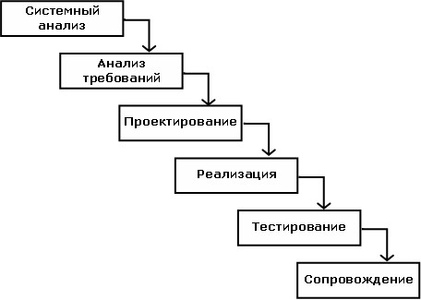
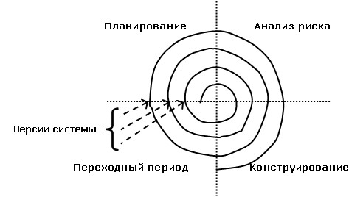
Выбор подходящей модели жизненного цикла является ключевым решением.
Водопадная модель предоставляет линейную последовательность этапов.
В то время как спиральная модель предлагает итерационный подход с возможностью внесения изменений на различных этапах.
Водопадная модель жизненного цикла проекта
Спиральная модель жизненного цикла

Slide 6

Спецификация требований - первоначальный этап разработки, где определяются функциональные и качественные характеристики будущего продукта. Функциональная спецификация формулирует основные функции, в то время как спецификация качества устанавливает стандарты, которым должен соответствовать продукт.

Slide 7
Анализ требований - этап, нацеленный на глубокое понимание потребностей и целей проекта. В процессе анализа осуществляется детальное исследование требований, выявление зависимостей и определение ключевых факторов, влияющих на проектирование и реализацию.

Slide 8
Проектирование
Проектирование включает в себя несколько ключевых этапов. Концептуальное проектирование определяет общую архитектуру системы. Логическое проектирование разрабатывает детали функциональных модулей, а физическое проектирование конкретизирует аппаратные и программные аспекты системы, готовя ее к реализации.

Slide 9
На этапе реализации происходит написание и тестирование кода. Сопровождение обеспечивает долгосрочную жизнеспособность продукта после выпуска, включая внесение изменений и улучшений. Тестирование на этапе разработки и сопровождения гарантирует высокий стандарт качества, предотвращая появление ошибок и обеспечивая надежность продукта в долгосрочной перспективе.

